Slide 1
Дисковые массивы
БГУИР, кафедра ЭВМ
Интерфейсы и устройства вычислительных машин
Подготовил: студент группы 250541 Бобрик Владимир

Slide 2
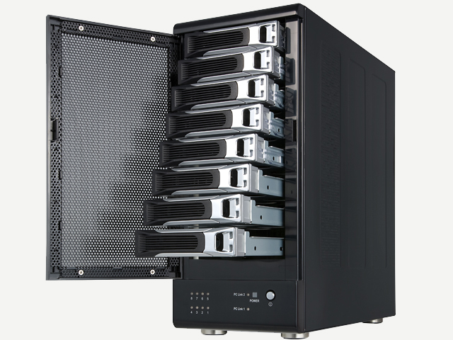
Введение
Дисковый массив – объединение нескольких физических накопителей в единый логический диск.
Управляется аппаратным или программным контроллером
Применяется для увеличения объема дисков, повышения скорости работы, обеспечения отказоустойчивости

Slide 3
Классификация дисковых массивов
По способу организации
JBOD
Дисковые массивы
По способу реализации
По назначению
RAID
Программные
Аппаратные
Для повышения производительности
Для повышения надежности
Комбинированные

Slide 4
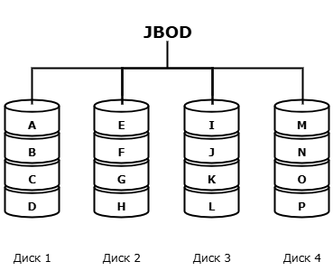
JBOD
Первый вариант объединения дисков
Объединение множества дисков в единый логический том
Только увеличенное место на одном логическом томе

Slide 5
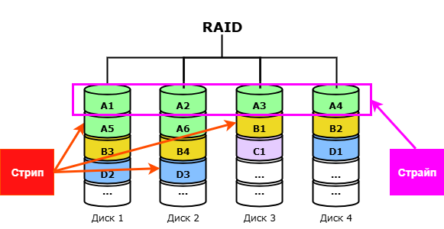
Базовые понятия RAID
Стрип (strip) — минимальный блок данных, записываемый на один диск (например, 16 КБ, 64 КБ, 128 КБ)
Страйп (stripe) — совокупность стрипов, распределённых по всем дискам массива.
Стрипы позволяют делить данные на части, а страйпы — объединять их в «полосы» для параллельной работы.

Slide 6
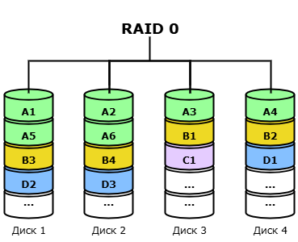
RAID 0
Страйпинг – чередование блоков данных между дисками
Максимальная скорость чтения и записи
Полезный объем – сумма всех дисков (N)
Нет отказоустойчивости
Минимум 2 диска

Slide 7
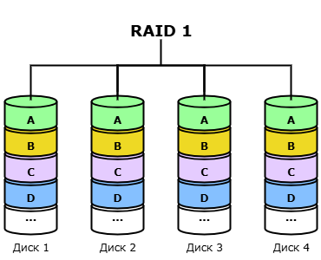
RAID 1
Зеркалирование – копия данных на двух и более дисках
Максимальная надежность хранения
Полезный объем – один диск (1)
Скорость чтения увеличена, скорость записи равна скорости записи на один диск
Работоспособен до отказа последнего диска
Минимум 2 диска

Slide 8
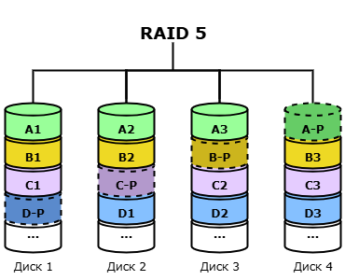
RAID 5
Страйпинг
Четность – дополнительная информация, вычисляемая по данным.
Четность распределена по дискам
Полезный объем – N-1 дисков
Скорость чтения увеличена, скорость записи снижена
Выдерживает отказ 1 диска
Минимум 3 диска

Slide 9
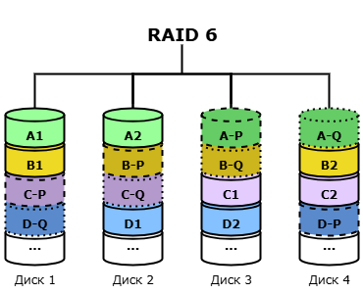
RAID 6
Страйпинг
Двойная распределенная четность
Полезный объем – N-2 дисков
Скорость чтения увеличена, скорость записи сильно снижена
Выдерживает отказ 2 дисков
Минимум 4 диска

Slide 10
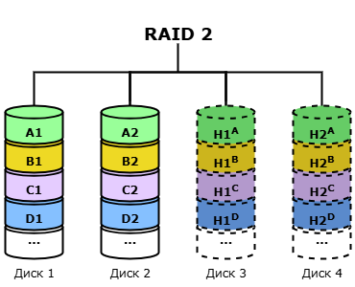
RAID 2
Страйпинг на уровне битов
Использование кодов Хэмминга
Полезный объем – N-k дисков, k – количество дисков H
Скорость чтения и записи высокая
Выдерживает отказ 1 диска
Минимум 3 диска
Неэффективен по объему

Slide 11
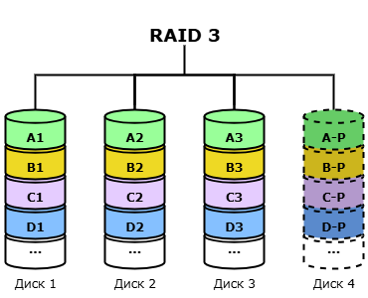
RAID 3
Страйпинг на уровне байтов
Выделенная четность
Полезный объем – N-1 дисков
Скорость чтения высокая, скорость записи снижена
Выдерживает отказ 1 диска
Минимум 3 диска
Повышенная нагрузка на диск четности

Slide 12

RAID 4
Страйпинг на уровне стрипов
Выделенная четность
Полезный объем – N-1 дисков
Скорость чтения высокая, скорость записи снижена
Выдерживает отказ 1 диска
Минимум 3 диска
Повышенная нагрузка на диск четности

Slide 13
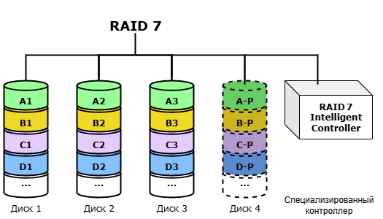
RAID 7
Страйпинг на уровне стрипов
Выделенная четность
Специализированный проприетарный контроллер
Полезный объем – N-1 дисков
Скорость чтения и записи увеличена за счет контроллера
Выдерживает отказ 1 диска
Минимум 3 диска
Повышенная нагрузка на диск четности
Закрытое решение компании Storage Computer

Slide 14
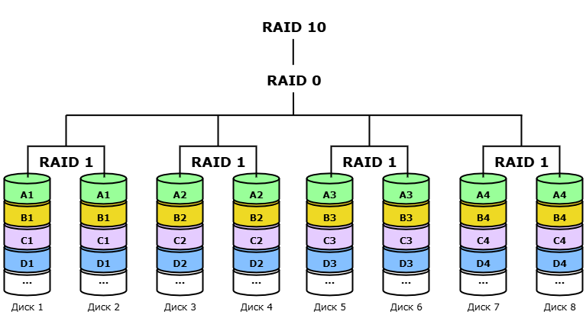
RAID 10
Комбинация RAID 1 и RAID 0
Зеркалирование, поверх страйпинг
Полезный объем – N/2 дисков
Скорость чтения высокая; скорость записи выше RAID 1, ниже RAID 0
Выдерживает отказ 1 диска в каждой паре
Минимум 4 диска

Slide 15
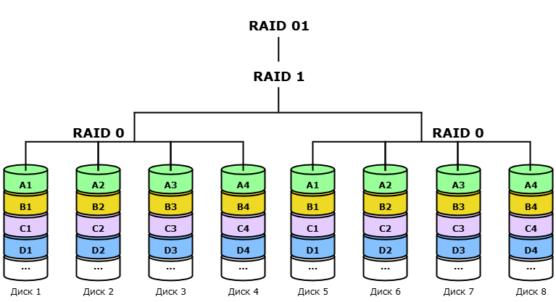
RAID 01
Комбинация RAID 0 и RAID 1
Страйпинг, поверх зеркалирование
Полезный объем – N/2 дисков
Скорость чтения высокая; скорость записи выше RAID 1, ниже RAID 0
Выдерживает отказ 1 диска в каждой группе RAID 0
Минимум 4 диска

Slide 16
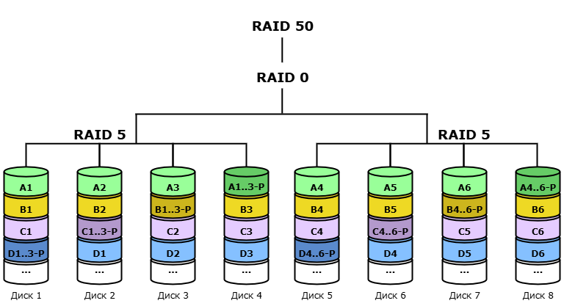
RAID 50
Комбинация RAID 5 и RAID 0
RAID 5, поверх страйпинг
Полезный объем – N-k дисков, k – количество групп RAID 5
Скорость чтения очень высокая; скорость записи выше RAID 5, ниже RAID 0
Выдерживает отказ 1 диска в каждой группе RAID 5
Минимум 6 дисков

Slide 17
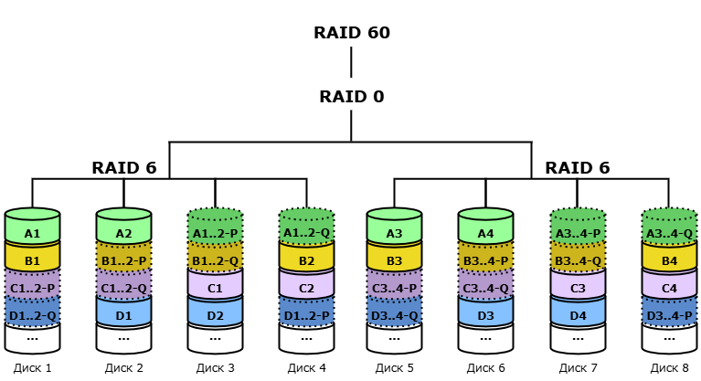
RAID 60
Комбинация RAID 6 и RAID 0
RAID 6, поверх страйпинг
Полезный объем – N-2k дисков, k – количество групп RAID 6
Скорость чтения очень высокая; скорость записи выше RAID 6, ниже RAID 0
Выдерживает отказ 2 дисков в каждой группе RAID 6
Минимум 8 дисков

Slide 18
Практическое применение RAID
Используется от домашних ПК до дата-центров
Реализуется программно или аппаратно
Выбор уровня RAID зависит от задач и бюджета
Реализация | Задача
Программно | Гибкость
Аппаратно | Производительность и расширенные функции
Специализированные системы хранения данных | Комплексная интеграция в компанию

Slide 19


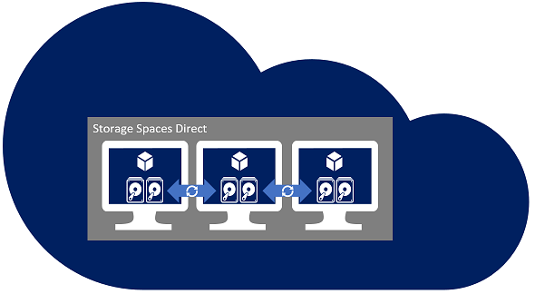
Программные реализации RAID
Разворачиваются на базе имеющегося оборудования (ПК, сервер)
Производительность зависит от ресурсов хоста
При нехватке ресурсов ощутима дополнительная нагрузка на систему
 | mdadm

Slide 20
ZFS - Zettabyte File System
Разработана Sun Microsystems
Объединяет файловую систему и менеджер томов
Использует пулы хранения вместо отдельных дисков
Поддерживает уровни:
RAID-Z1 (аналог RAID5)
RAID-Z2 (аналог RAID 6)
RAID-Z3 – RAID с тремя стрипами четности
Динамическое расширение

Slide 21
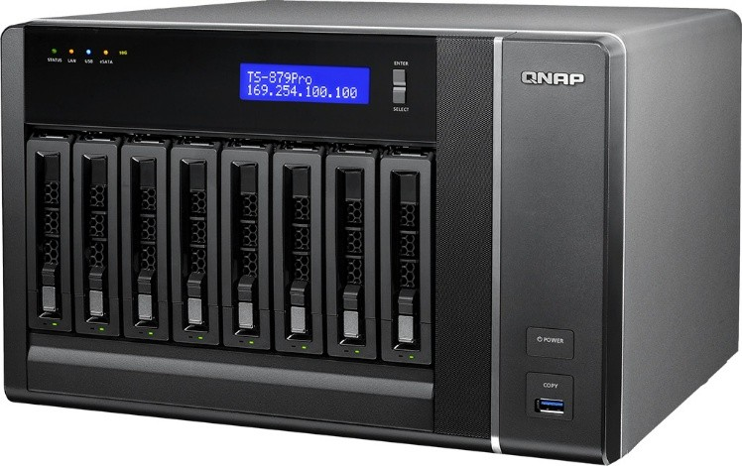

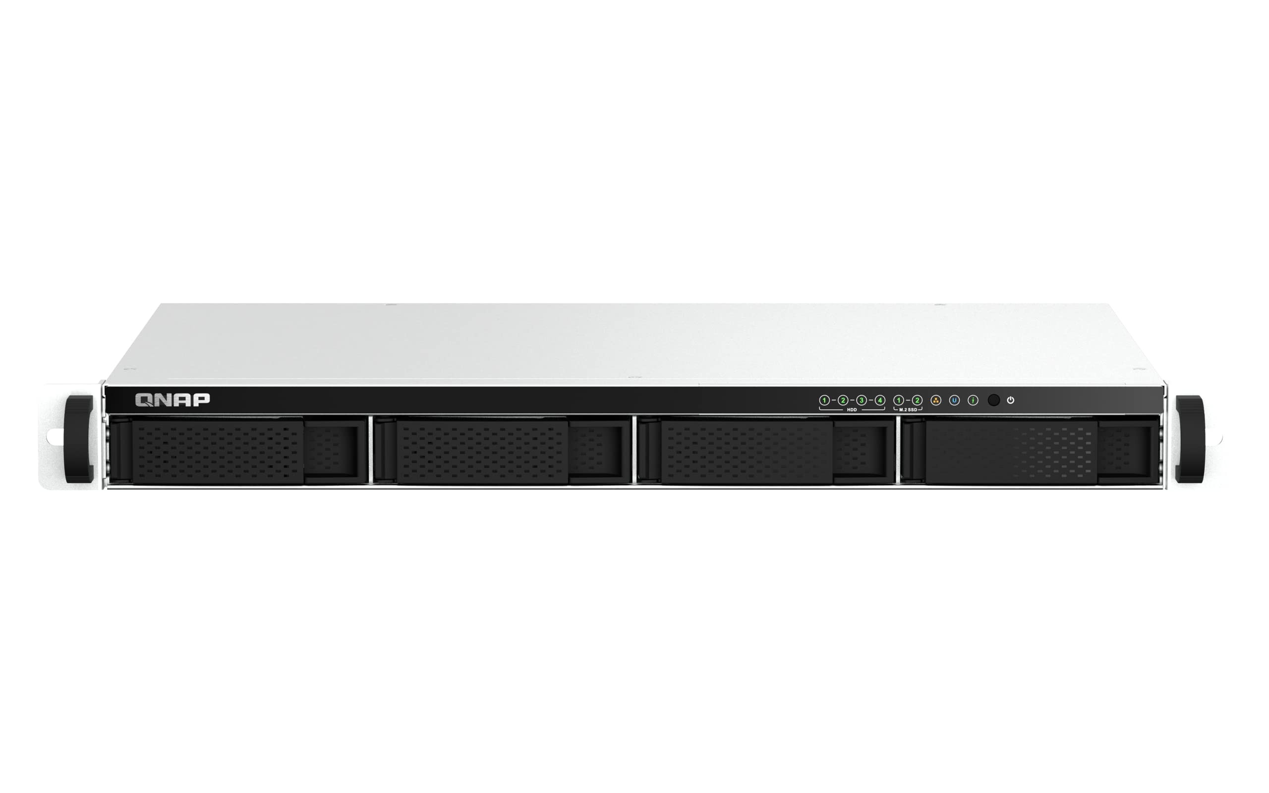
Аппапатные решения: NAS
Network Attached Storage
Сетевое хранилище на уровне файлового доступа
Подключение по протоколам SMB, NFS, AFP
Имеет RAID-контроллер, дисковую подсистему, специализированную ОС
Поддерживает RAID 0, 1, 5, 6
Резервное копирование, медиасервер
Применение: дома, малый и средний бизнес

Slide 22

Аппапатные решения: SAN
Storage Area Network
Сеть хранения данных на уровне блочного доступа
Серверы видят «удаленные диски», а не файловые папки
Подключение по протоколам Fibre Channel, iSCSI
Поддерживает RAID 0, 1, 5, 6, 10, 50, 60
Высокая скорость, масштабируемость, отказоустойчивость
Совместно используется с кластеризацией, репликацией, снапшотами
Применение: корпоративные дата-центры

Slide 23
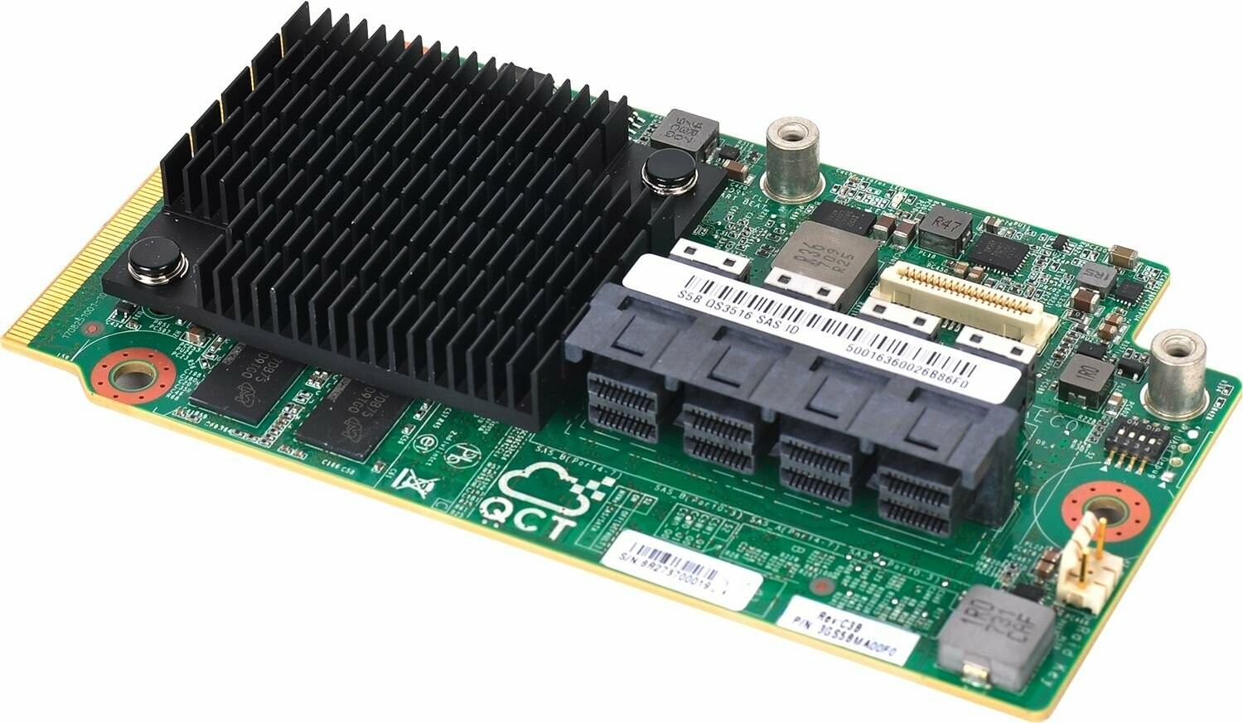
Серверные RAID-контроллеры
Встраиваются в сервер модульно или как отдельные PCIe-карты
Управляются локальными накопителями внутри корпуса
Оснащаются собственным процессором и кэш‑памятью
Защита кэша при сбое питания (батарея или флэш‑модуль)
Поддерживает RAID 0, 1, 5, 6, 10 и другие
Применение: рабочие станции, серверы, дата-центры в конфигурации локальный RAID для ОС + внешние СХД

Slide 24
Спасибо за внимание!
Студент группы 250541 Бобрик Владимир

